Slide 1







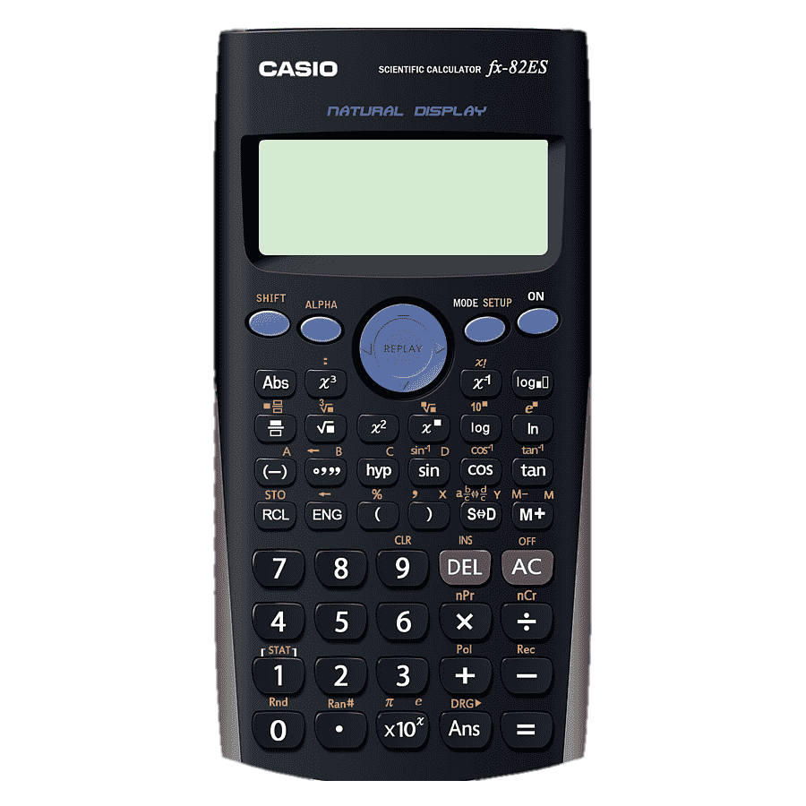


Toán

Slide 2



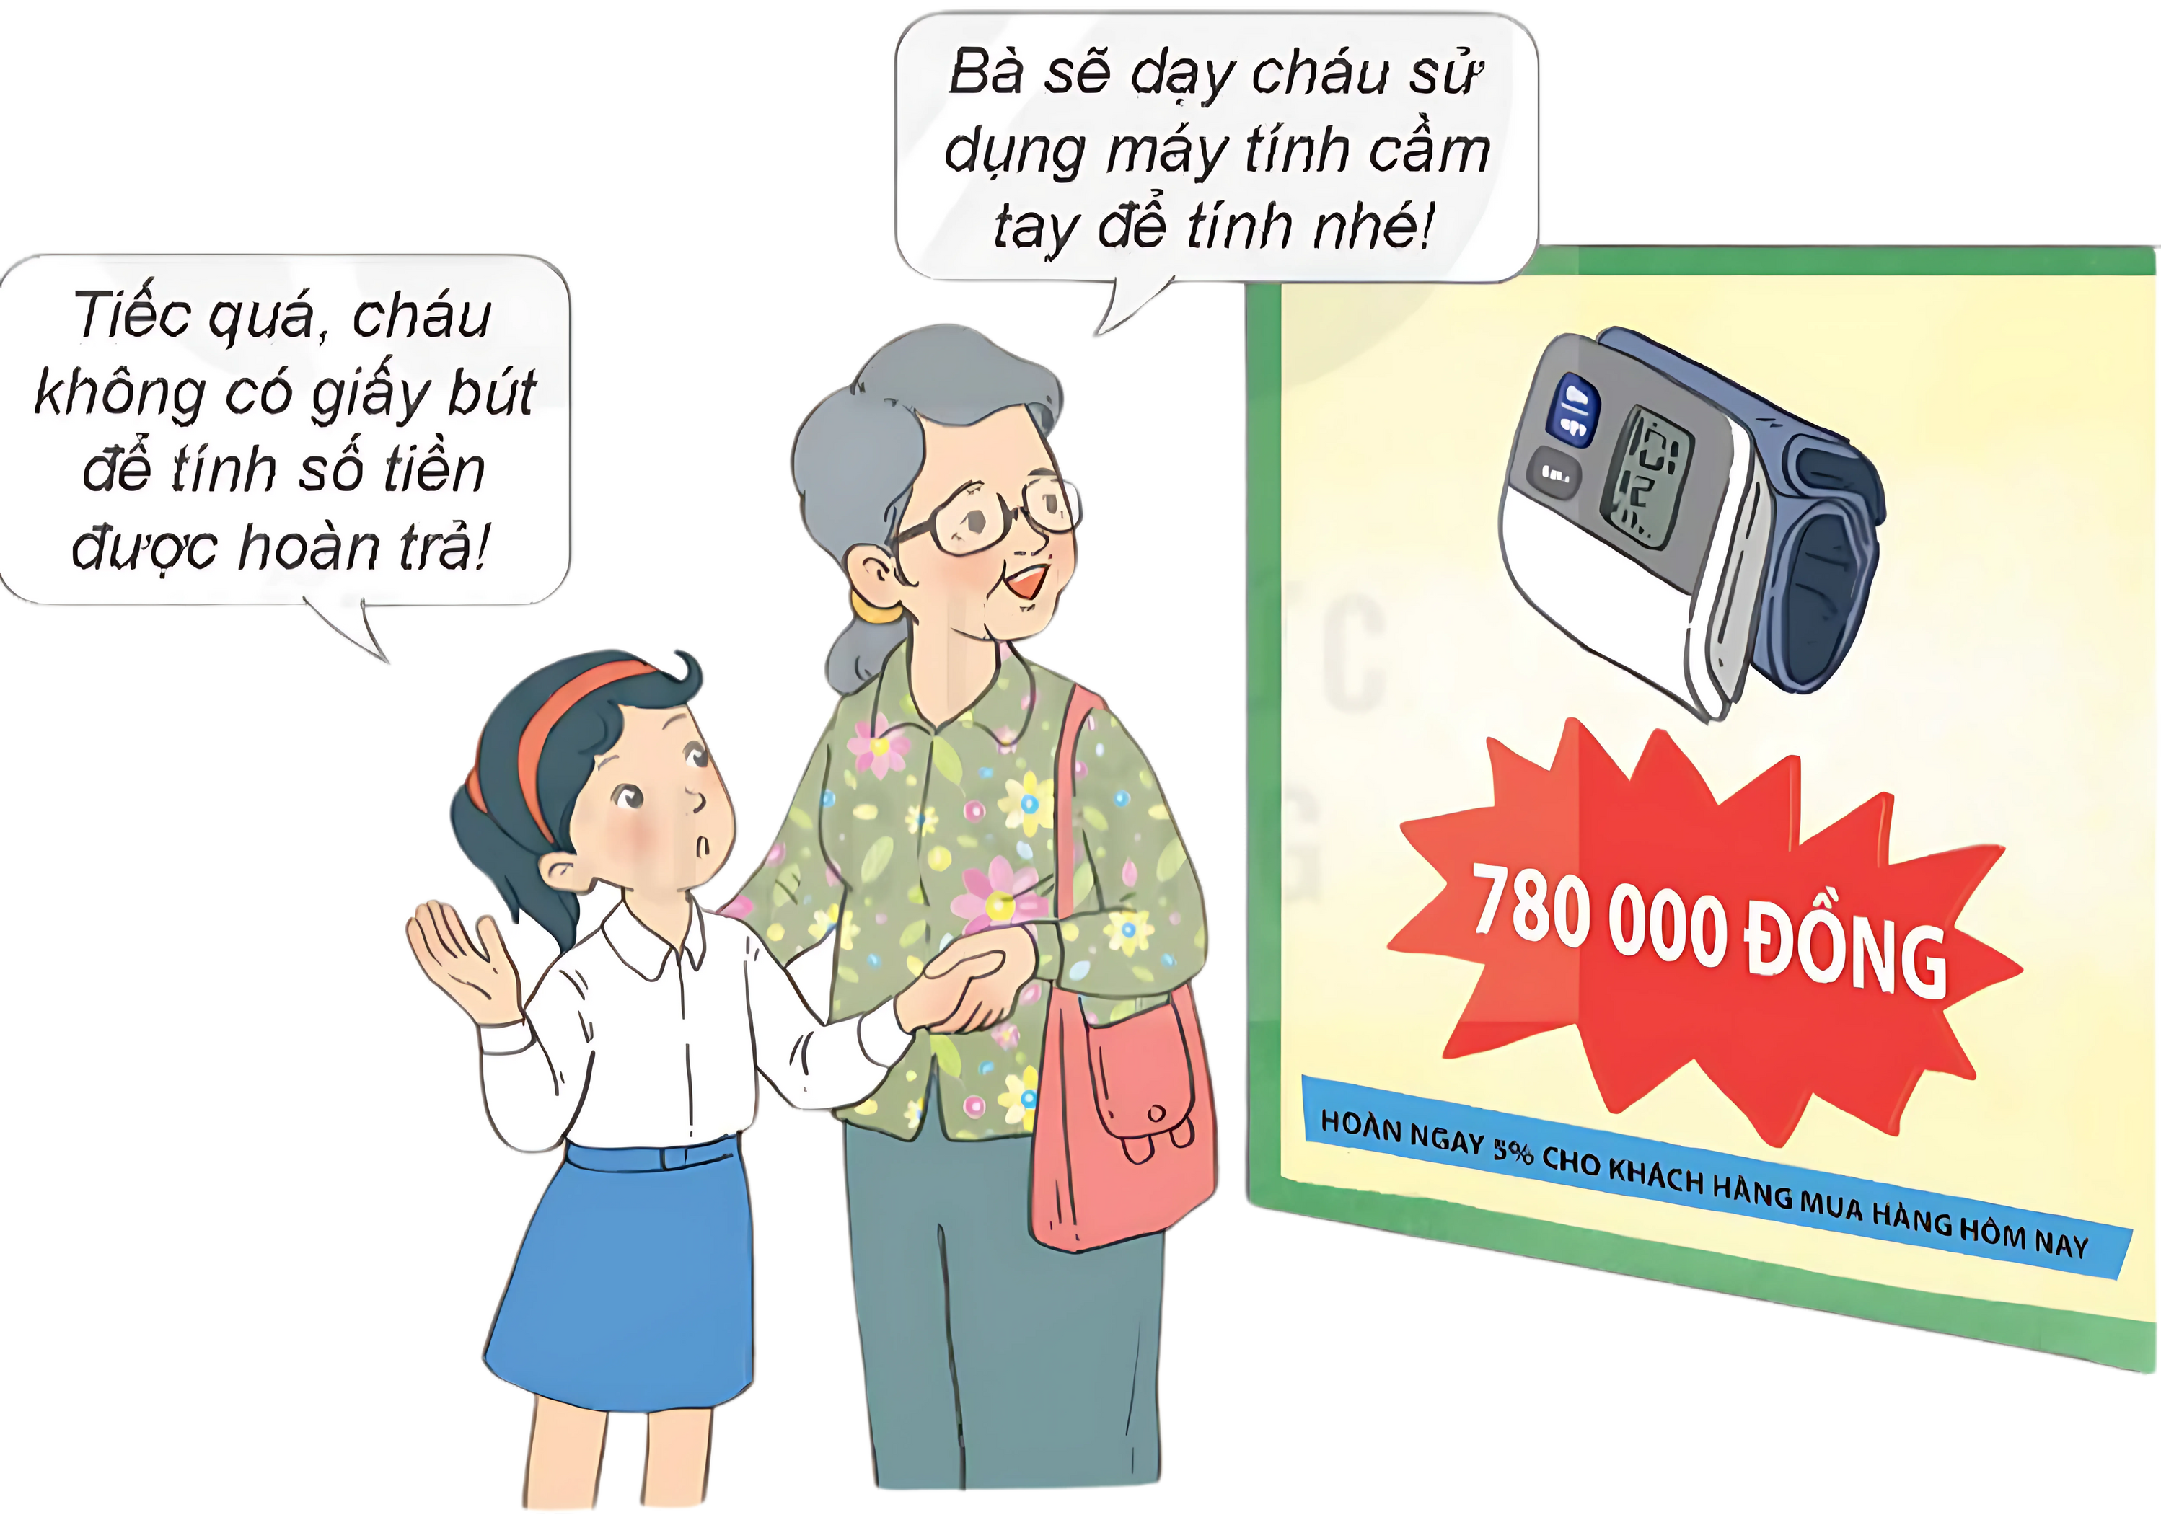

Slide 3
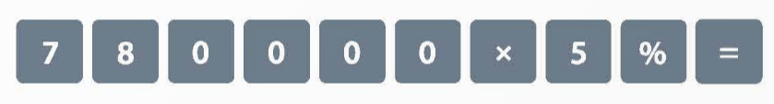
a) Ví dụ 1: Tính 5 % của 780 000.
Lần lượt ấn các phím
Màn hình xuất hiện kết quả 39 000. Vậy 5% của 780 000 là 39 000.

Slide 4

b) Ví dụ 2: Tính tỉ số phần trăm của 3 và 40.
- Lần lượt ấn các phím
- Màn hình xuất hiện kết quả 7,5. Vậy tỉ số phần trăm của 3 và 40 là 7,5 %

Slide 5







Slide 6
1
Sử dụng máy tính cầm tay để tính:
a) 8% của 35 b) 32% của 4
= 35 x 8% = 2,8
= 4 x 32 % = 1,28.

Slide 7
2
Sử dụng máy tính cầm tay để tính tỉ số phần trăm của :
a) 16 và 80 b) 38 và 125
= 16 : 80%
= 20 %
= 38 : 125%
= 30,4 %

Slide 8


Slide 9
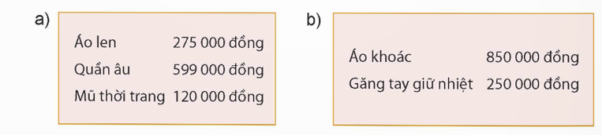
Một cửa hàng áp dụng chính sách khuyến mại hoàn tiền 10% cho mọi đơn hàng từ 1 000 000 đồng trở lên. Hãy tính số tiền được hoàn của mỗi hóa đơn sau:
1
Ta có : 275 000 + 599 000 + 120 000 = 994 000 ( đồng).
Hóa đơn 1 không được hoàn tiền vì tổng giá trị hóa đơn < 1 000 000
Hóa đơn 2: Tổng giá trị hóa đơn là:
850 000 + 250 000 = 1 100 000 (đồng).
Vậy ta tính số tiền được hoàn như sau: 1 100 000 x 10% = 110 000 (đồng).

Slide 10
Chú Năm gửi 250 000 000 đồng vào ngân hàng với lãi suất 8% một năm. Hãy sử dụng máy tính cầm tay để tính số tiền lãi mà chú nhận được sau một năm.
2
Bài giải:
250 000 000 x 8 % = 20 000 000 (đồng)
Vậy sau 1 năm bác nhận được số tiền lãi là 20 000 000 đồng.

Slide 11






